Slide 1
BÀI 49
NĂNG LƯỢNG HAO PHÍ

Slide 2
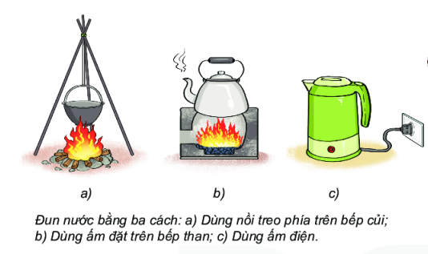
Trong ba cách đun nước ở hình trên, cách nào ít hao phí năng lượng nhất? Tại sao?

Slide 3


I. NĂNG LƯỢNG HỮU ÍCH
Hoạt động cặp đôi
Nhiệm vụ: Trả lời câu hỏi
Trong việc đun sôi nước như hình trên, năng lượng nào là hữu ích, năng lượng nào là hao phí?

Slide 4
Năng lượng cung cấp cho nước từ nhiệt độ hiện tại tăng lên tới nhiệt độ sôi là năng lượng hữu ích.
Năng lượng toả ra môi trường xung quanh là năng lượng hao phí.

Slide 5

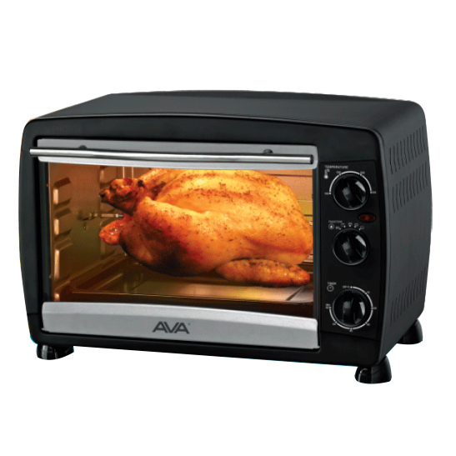

Trong sinh hoạt
Bàn là điện
Lò nướng điện
Máy sấy tóc

Slide 6
II. NĂNG LƯỢNG HAO PHÍ
Năng lượng hao phí thường xuất hiện dưới dạng nhiệt năng
Lấy ví dụ minh họa cho nhận định trên.

Slide 7

Trong trường hợp bóng đèn sáng:
Năng lượng có ích là năng lượng ánh sáng để chiếu sáng.
Năng lượng hao phí là năng lượng nhiệt, làm cho bóng đèn nóng lên.

Slide 8
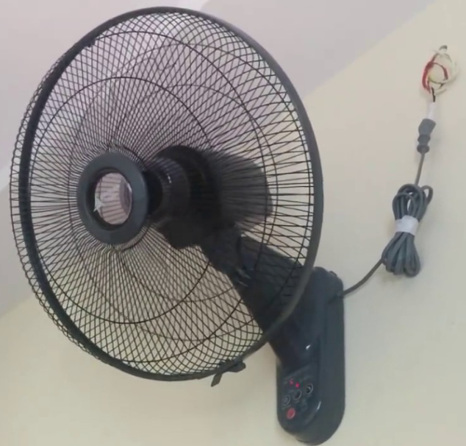
Trong trường hợp quạt điện đang chạy:
Năng lượng có ích là năng lượng cơ năng tạo ra gió mát.
Năng lượng hao phí là năng lượng nhiệt làm nóng động cơ.

Slide 9
Nêu tình huống (ở gia đình, ở lớp học) cho thấy luôn có năng lượng hao phí xuất hiện trong quá trình sử dụng năng lượng. Xác định nguyên nhân gây ra sự hao phí đó.

Slide 10
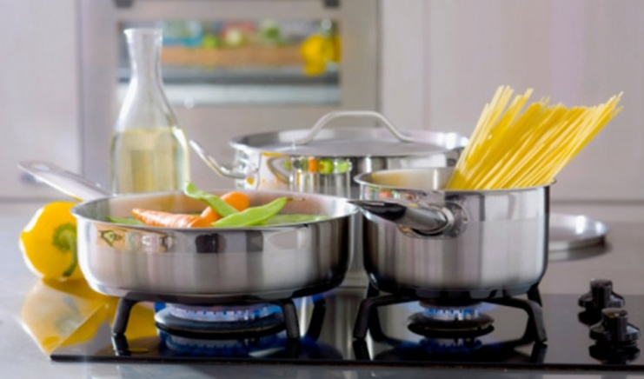
Tình huống ở gia đình
Dùng bếp gas để nấu đồ ăn cho gia đình

Slide 11
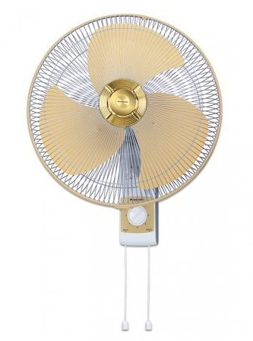
Tình huống ở lớp học
Vào mùa nắng nóng, tất cả các quạt trong lớp học luôn được bật.

Slide 12

Năng lượng hao phí khi đi xe đạp
Thảo luận:
a) Dự đoán xem ở bộ phận nào của xe đạp có thể xảy ra sự hao phí năng lượng nhiều nhất?
b) Dạng năng lượng nào là hữu ích, là hao phí đối với người và xe?

Slide 13
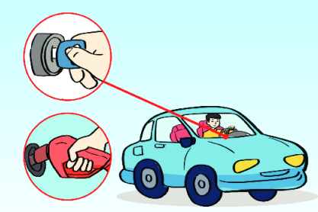
Năng lượng hao phí khi ô tô chạy
Thảo luận:
a) Nêu các dạng năng lượng có thể xuất hiện khi ô tô chạy.
b) Năng lượng có thể hao phí ở những bộ phận nào? Những hao phí này ảnh hưởng ra sao đến môi trường?

Slide 14
GHI NHỚ
Năng lượng hao phí luôn xuất hiện trong quá trình chuyển hóa từ dạng này sang dạng khác, từ vật này sang vật khác.
Năng lượng hao phí thường được sinh ra dưới dạng nhiệt (đôi khi có cả âm thanh lẫn ánh sáng.

Slide 15
LUYỆN TẬP
Câu 1. Cho sơ đồ biến đổi năng lượng ở một ô tô.
?
Hóa năng
Động năng
?
Nhiệt năng
a) Hãy hoàn tất sơ đồ.
b) Dạng năng lượng nào trong sơ đồ là phần năng lượng hao phí của ô tô?

Slide 16
Câu 2. Các câu dưới đây ĐÚNG hay SAI?
a) Ở các máy cơ và máy điện, năng lượng thường hao phí dưới dạng nhiệt năng.
b) Ở nồi cơm điện, nhiệt năng là năng lượng hao phí.
c) Máy bơm nước biến đổi hoàn toàn điện năng tiêu thụ thành động năng của dòng nước.
d) Năng lượng hao phí càng lớn thì máy móc hoạt động càng hiệu quả.
e) Không thể chế tạo loại máy móc nào sử dụng năng lượng mà không hao phí.

Slide 17
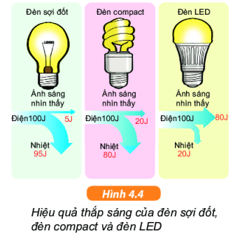
HƯỚNG DẪN VỀ NHÀ
Tìm kiếm thông tin về: giá cả, thời gian sử dụng, mức tiêu thụ năng lượng, hiệu quả thắp sáng, tác động đến môi trường của mỗi loại đèn trong hình.
Nêu lí do vì sao nên dùng bóng đèn LED để thắp sáng thay cho đèn sợi đốt và đèn compact.

Slide 18
CẢM ƠN CÁC EM ĐÃ LẮNG NGHE!

